Slide 1


2020
BUSINESS
REPORT
TS版项目实战
月度答辩项目
姓名：徐同保
班级：1711A
时间：2020年5月11日

Slide 2

目录
CONTENTS
01
登录页面
课程导入，提高学习兴趣！
02
函数组件
最简单的组件
03
hook之useState
使用hook给函数组件添加状态
04
input框受控组件
获取用户名和密码

Slide 3
目录
CONTENTS
05
axios请求
将用户名和密码发送给后端
06
路由跳转
跳转到下一页
07
登录交互的优化
自动获取焦点和回车登录
08
总结
学而不思则罔

Slide 4

01
登录页面
登录页面很常见，也非常重要！
常见的登录页面，有两个输入框，一个是
用户名，另一个是密码。今天我们使用Hook+TS的方法制作一个登录页！

Slide 5
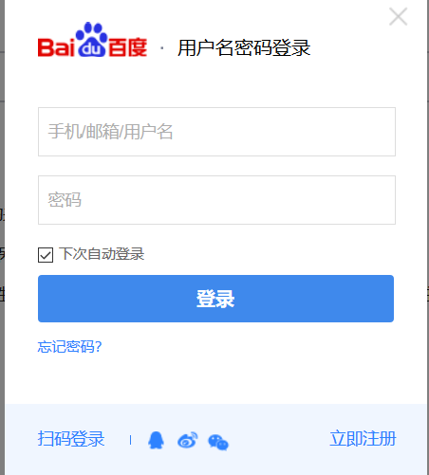
登录页面

Slide 6
02
函数组件
最简单的组件

Slide 7
函数组件
function Welcome(props) {
return <h1>Hello, {props.name}</h1>;
}
没有状态。

Slide 8
03
hook之useState
Hook 是 React 16.8 的新增特性。它可以让你在不编写 class 的情况下使用 state 以及其他的 React 特性。

Slide 9
useState
import React, { useState } from 'react';
function Example() {
const [count, setCount] = useState(0);
return (
<div>
<p>You clicked {count} times</p>
<button onClick={() => setCount(count + 1)}>
Click me
</button>
</div>
);
}

Slide 10
04
input框受控组件
获取用户名和密码

Slide 11
受控组件
const [ username, setUsername ] = useState('admin')
<input value={username} onChange={(e) => setUsername(e.target.value)} ></input>

Slide 12
05
axios请求
把用户名和密码发送给后端

Slide 13
axios请求
Api.login({ username, password }).then(res => {
if (res.code === 200) {
localStorage.setItem('token', res.data.username)
}
})
}

Slide 14
06
路由跳转
跳转到下一页

Slide 15
路由跳转
//路由接口
import { RouteComponentProps } from 'react-router-dom'
const Login = (props: RouteComponentProps) => {
const handleLogin = () => {
props.history.push('/index/home')
}
}

Slide 16
07
登录交互的优化
自动获取焦点和回车登录

Slide 17
登录交互优化
文本框自动获取焦点：autoFocus
回车登录：
import React, { useState, MouseEvent, KeyboardEvent } from 'react'
const handleEnter = (e: KeyboardEvent<HTMLInputElement>) => {
if (e.keyCode === 13 ) {
handleLogin()
}
}
onKeyUp={ (e) => handleEnter(e) }

Slide 18
08
总结
学而不思则罔

Slide 19
总结
登录是很常见的功能，也是常考题！
如何控制密码的显示和隐藏？
如何将控制密码显示的图标封装成Icon组件，并实现父子组件传值？
如何实现注册的功能？

Slide 20

2020
BUSINESS
REPORT
汇报完毕
谢谢欣赏
感觉大家！

